Slide 1
Tehnici Web
CURSUL 8
Semestrul I, 2024-2025
Carmen Chirita

Slide 2
Client-side Web Storage
Un obiect Storage este un array asociativ
in care cheile si valorile sunt stringuri.
Urmatoarele proprietati ale obiectului window intorc obiecte din clasa Storage:
localStorage // permanent
sessionStorage //pana la închiderea tabului
https://developer.mozilla.org/en-US/docs/Web/Guide/API/DOM/Storage
https://www.w3.org/TR/webstorage/

Slide 3
Client-side Web Storage
localStorage.length //nr de date pastrate în Storage
localStorage.key(i) // numele cheii cu indexul i
localStorage.setItem(nume-cheie, nume-valoare) //
adauga o cheie și valoarea ei sau inlocuieste valoarea unei chei existente
localStorage.getItem(nume-cheie) // valoarea cheii
localStorage.removeItem("x") // sterge cheia din Storage
localStorage.clear() // sterge toate cheile
localStorage.propNoua=valoare
Proprietatile și metodele sunt la fel și pentru sessionStorage

Slide 4
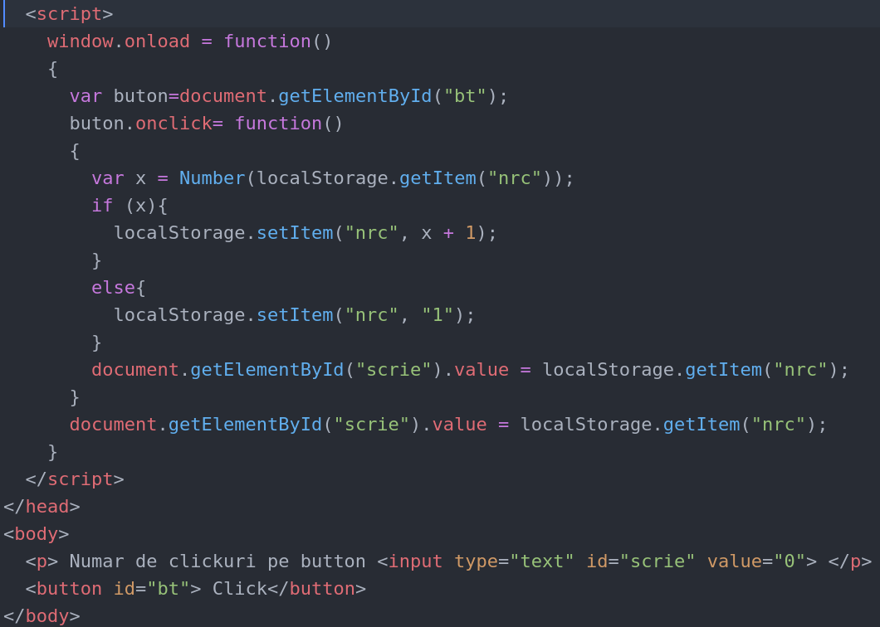
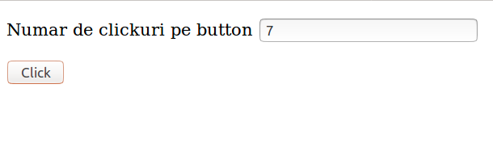

Slide 5
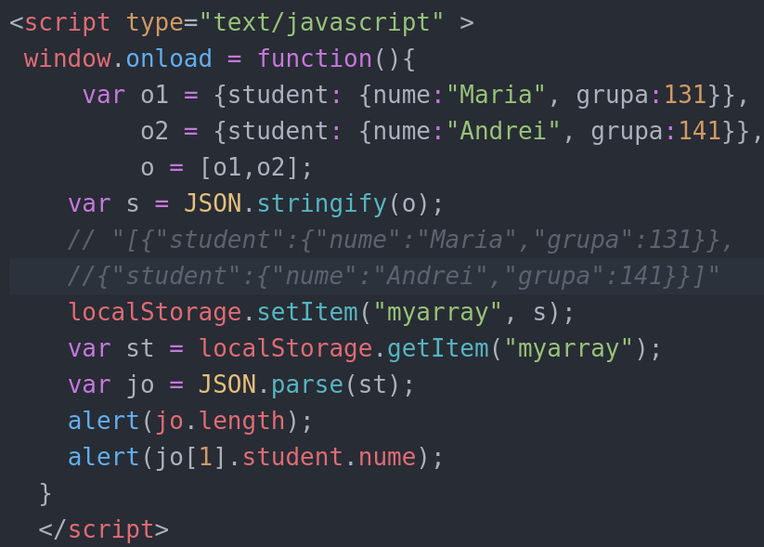
Pentru a memora obiecte in localStorage se pot folosi metodele
JSON.stringify si JSON.parse

Slide 6
Formulare
Elementul HTML <form> reprezintă o secțiune a documentului care conține controale interactive
pentru a trimite informații către un server web.
<form>
<!-- se poate pune orice element HTML, dar importante sunt elementele speciale care creaza controale in browser -->
</form>

Slide 7
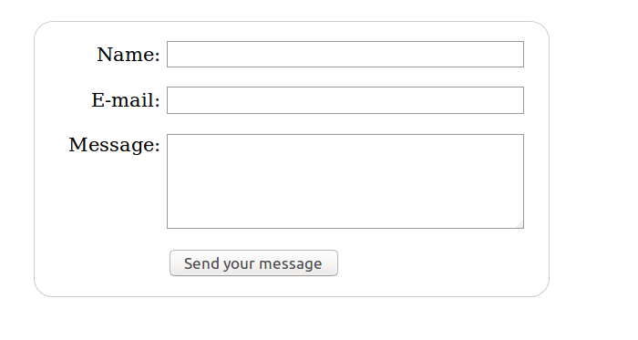
Formulare
Dupa ce forma este completata, datele sunt
trimise serverului ca un query string.

Slide 8
Forms
<form id=“myform”>
<!-- lista de elemente asociate formelor -->
<input>
<textarea>
<fieldset>
<select>
<button type=“submit”> Submit </button>
</form>
<input type=“submit” form=“myform” value=”Submit”>
<button type=“submit” form=“myform”> Submit </button>

Slide 9
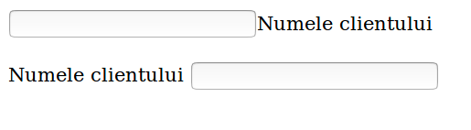
Elemente specifice formelor: tagul input
Elementul HTML <input>poate fi afişat în mai multe moduri,
în funcţie de valorile atributului type.
Input Type Text
(câmp pentru introducerea unui text pe o singura linie)
Varianta 1 (eticheta label simpla)
<label><input type=“text” name=“client”>
Numele clientului </label>
Varianta 2 (eticheta label cu atributul for)
<label for =”user”>Numele clientului </label>
<input type=“text” name=“client” id=”user”>
Atribute specifice: size (width pentru câmp), maxlength, required

Slide 10

Elemente specifice formelor: tagul input
Input Type password
<label><input type=“password” name=“parola” maxlength=“8”>
Parola</label>
Input Type text cu pattern
<label><input type="text" id="cnp" pattern="[0-9]{13}"> CNP </label>
<label><input type="text" id="ci" pattern="[A-Z]{2}[0-9]{4}">C.I </label>

Slide 11


Elemente specifice formelor: tagul input
Input Type file
<label>Ataseaza fisier <input type="file" name="fileField"> </label>
Input Type number
<label><input type=“number” min=“0” max=“20” name=“numar”> 0..20 </label>

Slide 12

Elemente specifice formelor: tagul input
Input Type range
<label>
<input type=“range” min=“0” max=“20” step=“2” name=“numar”> 0..20 </label>
Input Type email
<label><input type=“email” name=“adresa” required multiple>
Email </label>
Atributul multiple funcționează doar pentru input cu type = file, email

Slide 13
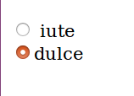
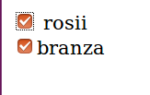
Elemente specifice formelor: tagul input
Input Type radio
<label><input type=“radio” name=“gust” value=“iute”> iute </label><br>
<label><input type=“radio” name=“gust” value=“dulce” checked>dulce</label>
numai unul din butoanele radio poate fi selectat, de aceea atributul name trebuie sa aiba aceeasi valoare pentru toate optiunile
Input Type checkbox
<label><input type=“checkbox” name=“topping1” value=“rosii”> rosii</label>
<label><input type=“checkbox” name=“topping2” value=“branza”>branza
</label>
pot fi selectate simultan mai multe butoane checkbox

Slide 14
În HTML5 au fost introduse și alte valori pentru input type
<input type=
color \\ introducerea unei culori
date \\introducerea unei date în formatul yyyy-mm-dd
image \\creaza un buton grafic folosind o imagine
tel \\ introducerea unui numar de tel
time \\ data în formatul hh:mm
url \\ introducerea unui URL în formatul urlscheme://restofurl
week \\data în formatul yyyy-Www
( ex. 2017-W45)

Slide 15
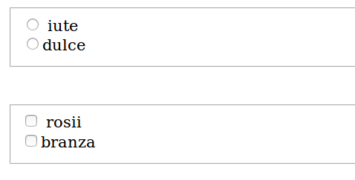
Elemente specifice formelor: tagul fieldset
Este folosit pentru gruparea elementelor in interiorul formelor
<fieldset>
<label><input type=“radio” name=“gust” value=“iute”> iute </label><br>
<label><input type=“radio” name=“gust” value=“dulce”>dulce</label>
</fieldset>
<fieldset>
<label><input type=“checkbox” name=“topping1” value=“rosii”> rosii</label><br>
<label><input type=“checkbox” name=“topping2” value=“branza”>branza
</label>
</fieldset>

Slide 16
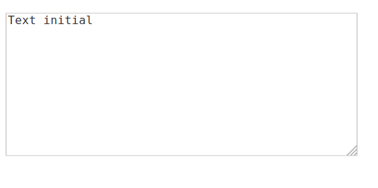
Elemente specifice formelor: textarea
<textarea name=“comments” rows=“10” cols=“48”>
Text initial </textarea>
Reprezintă un camp de editare a textului pe mai multe linii
Implicit cols = 20

Slide 17
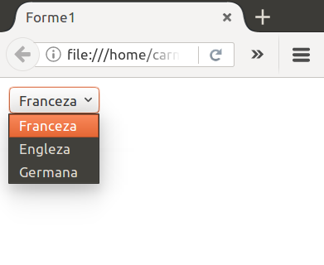
Elemente specifice formelor: select
Reprezintă un control care ofera un meniu de optiuni
<select name=“optional”>
<option value=“franceza”> Franceza </option>
<option value=“engleza”>Engleza </option>
<option value=”germana”>Germana</option>
</select>

Slide 18
Submiterea formelor: elementele input si button
Input Type submit
<input type=“submit” value=“Trimite”>
Input Type reset
<input type=“reset” value=“Reseteaza” size=“12”>
Button Type submit
<button type=“submit’> Trimite </button>
Button Type reset
<button type=“reset’> Reseteaza </button>
Elementul button poate fi folosit in afara formelor cu
atributul type=“button”

Slide 19
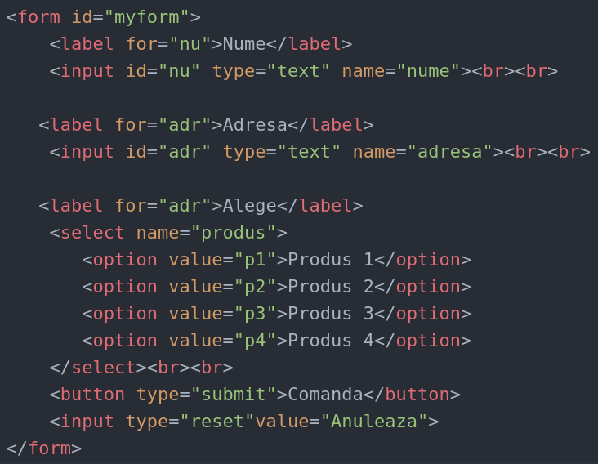
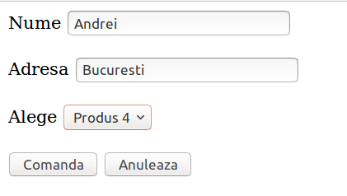
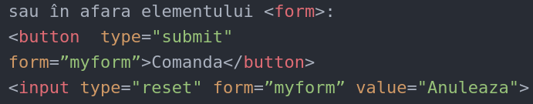

Exemplu

Slide 20
Atributele formelor
<form target="_blank" method="post" action="URL">
target = "_self" /"_blank" / "numeiframe"
// locul in care este afisat raspunsul dupa
submiterea formei (implicit: _self)
method = "post"/"get"
// metoda folosita pentru comunicarea
cu serverul (implicit: get)
action = URL-ul unui program care va procesa forma
(implicit: URL paginii curente)

Slide 21
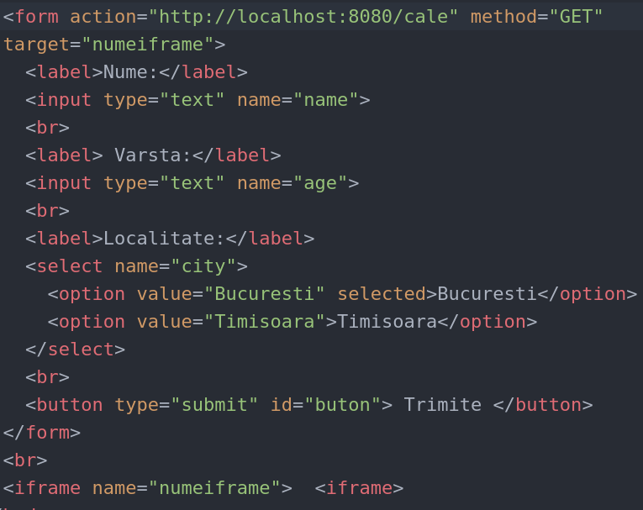
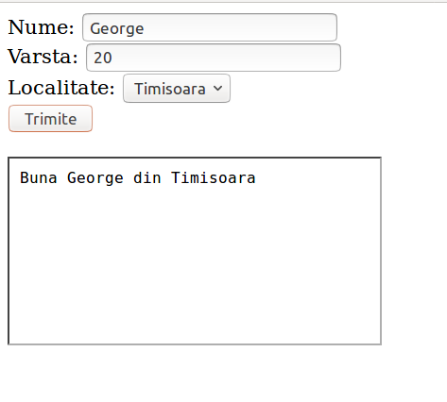
Exemplu: target cu iframe

Slide 22
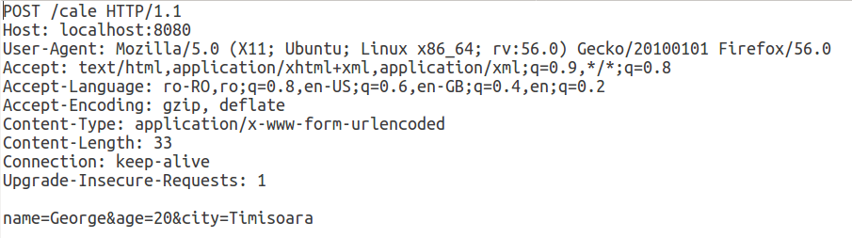
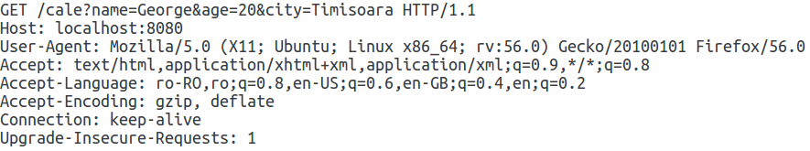
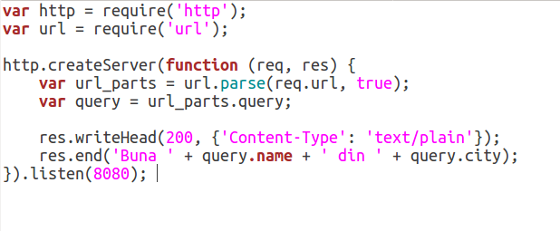
Atributul method = "post"/"get"
POST
Query string in corpul mesajului
GET
Query string in URL
Aplicația server
(Node.js)

Slide 23
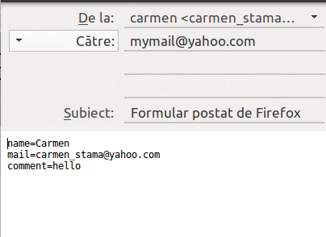
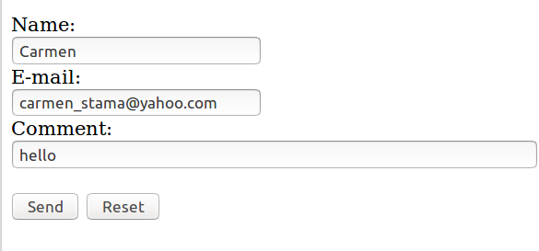
Atributul action cu mailto
<form action="mailto:mymail@yahoo.com" method="post" enctype="text/plain">
Name:<br>
<input type="text" name="name"><br>
E-mail:<br>
<input type="text" name="mail"><br>
Comment:<br>
<input type="text" name="comment" size="50"><br><br>
<input type="submit" value="Send">
<input type="reset" value="Reset">
</form>
La submiterea formei
se trimite un email

Slide 24
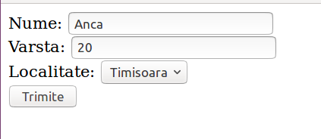
O forma este reprezentata în JavaScript de un obiect
HTMLFormElement
proprietatea elements intoarce colectia
campurilor formei (array-like object)
proprietatea length intoarce numarul de campuri
<form id="forma">
<label>Nume:</label>
<input type="text" name="name" value="Anca">
<br>
<label> Varsta:</label>
<input type="text" name="age" value="20">
<br>
<label>Localitate:</label>
<select name="city">
<option value="Bucuresti" selected>Bucuresti</option>
<option value="Timisoara">Timisoara</option>
</select>
<br>
<button type="submit" id="buton"> Trimite </button>
</form>
<script>
window.onload=function()
{
var f=document.getElementById("forma");
alert(f.elements); //[objectHTMLFormControlsCollection]
alert(f.length); // 4
alert(f.elements[0].value); //Anca
}
</script>

Slide 25
Forme: proprietatea value
pentru <input type=“text”> si <textarea> proprietatea value reprezinta valoarea introdusa de utilizator
la submiterea formei si este de tipul string
proprietatea value pentru <option> reprezinta
valoarea optiunii
altfel reprezinta valoarea atributului value
<input type=“text” value=”5”>
<input type=“submit” value=”Trimite”>
<input type=“radio” value=”v1”>
<input type=“checkbox” value=”v1”>

Slide 26
Evenimente emise pe <form>
submit: evenimentul lansat la trimiterea formularului
reset: evenimentul lansat când un formular este resetat
(pentru a face reset, trebuie introdus un <input> sau <button> cu type=“reset”)

Slide 27
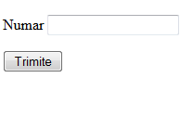
Exemplu
window.onload = myMain;
function myMain() {
document.getElementById("citire").onsubmit
= suma;
}
function suma() {
var x = document.getElementById("nr").value;
var s = 0;
for (var i=1; i<= parseInt(x) ; i++) s=s+i;
alert('Suma este ' + s);
}
Citesc un numar folosind
campul input; la click pe
buton afisez suma
<form id="citire“ >
Numar <input type="text" id=“nr” >
<button type="submit"> Trimite </button>
<form>

Slide 28
window.onload = myMain;
function myMain() {
document.getElementById("citire").onsubmit
= suma;
}
function suma() {
var x = document.getElementById("nr").value;
var s = 0;
for (var i=1; i<= parseInt(x) ; i++) s=s+i;
alert('Suma este ' + s);
}
<form id="citire“ >
Numar <input type="text" id=“nr” >
<button type="submit"> Trimite </button>
<form>
doua evenimente
Name Target Property Handler
load window onload myMain
submit form onsubmit suma

Slide 29
Forme: proprietati specifice campurilor
proprietatea checked (boolean) pentru elemente
<input type=“radio” value=”v1”>
<input type=“checkbox” value=”v1”>
proprietatile campului <select>
options array-like care contine optiunile
selectedIndex pentru determinarea
optiunii selectate
<select multiple> atributul multiple permite selectarea mai multor opțiuni
proprietatile campului <fieldset>
elements array-like care contine componenele

Slide 30
Desi formele au modalitati specifice de selectare este recomandat ca, atat formele, cat si campurile lor sa fie accesate folosind metoda getElementById
Exemplu: prelucrarea butoanelor radio
<input type="radio" name="a" id=“a1" value="0">
<input type="radio" name="a" id=“a2" value="1">
<input type="radio" name="a" id=“a3" value="2">
var sel = 0;
for (var i = 1; document.getElementById('a'+i); i++) {
if (document.getElementById('a'+i).checked) {sel = i; break;}
}

Slide 31
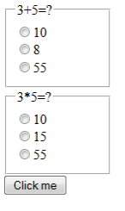
Exemplu - quiz
<form name="quiz" id="quiz">
<fieldset><legend> 3+5=? </legend>
<input type="radio" name="q1" value="0">10<br>
<input type="radio" name="q1" value="1">8 <br>
<input type="radio" name="q1" value="0">55<br>
</fieldset>
<fieldset><legend> 3*5=? </legend>
<input type="radio" name="q2" value="0">10<br>
<input type="radio" name="q2" value="1">15 <br>
<input type="radio" name="q2" value="0">55<br>
</fieldset>
<button type="submit" id="buton"> Click me </button>
</form>

Slide 32
Exemplu - quiz
window.onload = myMain;
function myMain() {
document.getElementById("quiz").onsubmit = totalQuiz;}
function totalQuiz() {
var fe = document.getElementById("quiz").elements;
var q1 = fe[0].elements;
var q2 = fe[4].elements;
var x=0;
for (var i = 0; i<q1.length; i++) if (q1[i].checked) x = x + parseInt(q1[i].value);
for (var i = 0; i<q2.length; i++) if (q2[i].checked) x = x + parseInt(q2[i].value);
alert(x);
}

Slide 33
Evenimente pe controale pentru formulare
▸ input
- pentru <input>, <textarea> sau orice element cu continut editabil
- se declanseaza la fiecare modificare
(ex: fiecare caracter scris într-un input)
▸ change
- pentru <input>, <select>, <textarea>
- eveniment emis după ce o valoare nouă e aleasă
- pentru elementele <textarea> sau <input type=“text”> se declanșează când se scoate focus de pe element

Slide 34

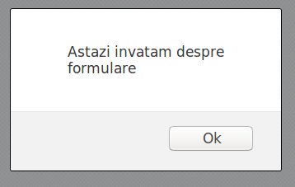

Evenimentul change
<head>
<script>
window.onload = function () {
document.getElementById("tt").onchange = function (){
alert(document.getElementById("tt").value); }
}
</script>
</head>
<body>
<textarea id="tt" width="50" height="20" >lll </textarea>
</body>
Înainte de ev. change

Slide 35
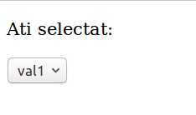
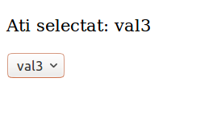
<script>
window.onload=main;
function main() {
obp = document.getElementById(“scrie");
obsel = document.getElementById("sel");
obsel.onchange = function () {
obp.innerHTML+=obsel.options[obsel.selectedIndex].value;
}
}
</script>
<body>
<p id=“scrie>Ati selectat:</p>
<form>
<select id="sel">
<option> val1 </option>
<option> val2 </option>
<option> val3 </option>
</select>
</form>
</body>
Înainte de declansarea ev. change
dupa declansarea ev. change

